Slide 1
Основы программной инженерии
Барышникова Марина Юрьевна
МГТУ им. Н.Э. Баумана
Каф. ИУ-7
baryshnikovam@mail.ru

Slide 2
Лекция 6
Тестирование программ

Slide 3
Если какая-нибудь неприятность может произойти, она случается Закон Мерфи
Следствия
Все не так легко, как кажется
Всякая работа требует больше времени, чем вы думаете
Из всех неприятностей произойдет именно та, ущерб от которой больше
Если четыре причины возможных неприятностей заранее устранимы, то всегда найдется пятая
Предоставленные самим себе события имеют тенденцию развиваться от плохого к худшему
Как только вы принимаетесь делать какую-то работу, находится другая, которую надо сделать еще раньше
Всякое решение плодит новые проблемы
Комментарий Каллагана к закону Mеpфи: Mеpфи был оптимистом!
Наблюдение Ренара:
Есть моменты, когда все удается. Не ужасайтесь, это пройдет

Slide 4
Тестирование – это …..
Тестирование представляет собой процесс, демонстрирующий отсутствие ошибок в программе
Цель тестирования – это формальное доказательство корректности работы программы
Цель тестирования – показать, что программа корректно исполняет предусмотренные функции
Тестирование – это процесс, позволяющий убедиться в том, что программа выполняет свое назначение
Тестирование – это процесс исполнения программы с целью обнаружения ошибок
Тестирование может показать лишь наличие ошибок в программе, но не их отсутствие
Э. Дейкстра

Slide 5
Что надо знать о тестах…
Тест – это совокупность входных и выходных
данных, полученных до выполнения программы
Требования к тестам:
Простота: тест должен представлять собой простой набор исходных данных, позволяющих легко просчитать и получить верный результат
Полнота: в результате тестирования каждый оператор программы должен выполниться хотя бы один раз
Не избыточность: не избыточный тест – это такой тест, в котором удаление хотя бы одного тестового набора данных превращает его в неполный

Slide 6
Тестирование методом «черного» ящика
Это тестирование с управлением по данным (или с управлением по входу-выходу) без знания кода программы
Целью тестирования является выяснение обстоятельств, в которых поведение программы не соответствует ее спецификации
Для тестирования методом черного ящика
используются функциональные тесты, которые
в идеале должны разрабатываться заказчиком

Slide 7
Проблема исчерпывающего входного тестирования
Критерием исчерпывающего входного тестирования для выяснения
ситуаций, при которых поведение программы не соответствует ее
спецификации, является обнаружение всех ошибок в программе,
однако исчерпывающее входное тестирование в принципе невозможно
Пусть на вход программы подается два целых числа:
Var x, y: integer;
Пусть sizeof (integer) = 4;
В этом случае число возможных комбинаций значений каждой из переменных – это 2³²
Общее число возможных сочетаний значений переменных x и y равно 2³²*2³²=2⁶⁴
При таком количестве сочетаний, программу, которая выполняется всего 1 миллисекунду, пришлось бы тестировать 30 млн. лет

Slide 8
Функциональные тесты
Тепличные – проверяющие программу при корректных значениях исходных данных;
Экстремальные («стресс–тесты») – проверяющие поведение программной системы в экстремальных ситуациях, которые могут произойти и на которые она должна корректно реагировать (как правило, это проверки на границе области определения входных данных, например, наибольшая или наименьшая нагрузка системы по количеству или по времени);
Запредельные («тесты обезьяны») – проверяющие ситуации, бессмысленные с точки зрения постановки задачи, которые могут произойти из-за ошибок пользователя. Это проверка работоспособности программы при использовании данных, выходящих за границы области определения. При этом проверяется корректная реакция системы на запрещенный или неподдерживаемый ввод и т.п. (так называемая «защита от дурака»)

Slide 9
Тестирование методом «белого» ящика
Это тестирование внутреннего поведения программы
Проверяется корректность построения всех элементов программы и правильность их взаимодействия
При тестировании методом «белого» ящика
разработчик получает тестовые данные путем
анализа логики программы. Для этого метода
используются структурные тесты

Slide 10
Структурные тесты
контроль обращений к данным (инициализация переменных; размеры массивов, строк; не перепутаны ли строки со столбцами; типы входных и выходных значений; обращение к файлам и т.п.)
контроль вычислений (порядок следования операторов и запись выражений; вычисления с переменными различных типов; переполнение разрядной сетки или получение машинного нуля; точность; сравнение переменных, имеющих различные типы и т.п.)
контроль передачи управления (завершение циклов, функций, программы)
контроль межмодульных интерфейсов (списки формальных и фактических параметров; не изменяет ли подпрограмма аргументы, которые не должны меняться и т.п.)

Slide 11
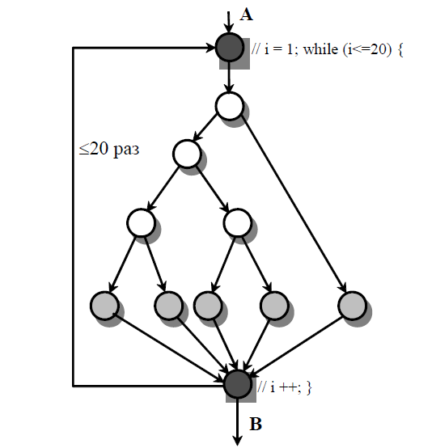
Проблема исчерпывающего тестирования маршрутов передачи управления в программе
Граф описывает программу из 10–20 операторов, включая цикл WHILE (или DO WHILE), который исполняется не менее 20 раз (на рисунке показан темным цветом)
Внутри цикла имеется несколько операторов IF (на рисунке соответствующие узлы графа изображены пустыми кружками)
Тогда число неповторяющихся маршрутов из точки A в B в предположении, что все приказы взаимно независимы, равно 10¹⁴
Если допустить, что на составление каждого теста мы тратим пять минут, то для построения набора тестов нам потребуется примерно один миллиард лет
Подразумевается, что программа проверена полностью, если с помощью
тестов удается осуществить выполнение этой программы по всем
возможным маршрутам ее графа передач управления

Slide 12
Принципы тестирования
Нельзя планировать тестирование в предположении, что ошибки не будут обнаружены
Описание предполагаемых значений выходных данных или результатов должно быть необходимой частью тестового набора (при разработке теста должен заранее поощряться детальный анализ выходных переменных)
Следует избегать тестирования программы ее автором, в том числе - тестирования программных продуктов самой организацией-разработчиком (более целесообразно выполнение тестирования каким-либо независимым подразделением, однако такой подход чрезвычайно сложно реализовать из-за организационных трудностей)
Необходимо досконально изучать результаты применения каждого теста (практика показывает, что значительная часть всех обнаруженных в конечном итоге ошибок могла быть выявлена в результате самых первых тестовых прогонов, если бы анализу первичных результатов тестирования было уделено достаточно внимания)

Slide 13
Принципы тестирования
Тесты для неправильных и непредусмотренных входных данных следует разрабатывать так же тщательно, как для правильных и предусмотренных (тесты, представляющие неверные и неправильные входные данные, обладают большей обнаруживающей способностью)
Необходимо проверять не только, делает ли программа то, для чего она предназначена, но и не делает ли она того, чего не должна делать (это позволит выявить нежелательные побочные эффекты)
Не следует выбрасывать тесты, даже если тестирование уже завершено (после внесения изменений или исправления ошибок необходимо повторять тестирование, поэтому придется заново разрабатывать тесты)

Slide 14
Стратегии черного ящика: метод эквивалентного разбиения
Тестирование программы ограничивается использованием небольшого подмножества всех возможных входных данных
Правильно выбранный тест этого подмножества должен обладать двумя свойствами:
уменьшать, причем более чем на единицу, число других тестов, которые должны быть разработаны для достижения заранее определенной цели «приемлемого» тестирования;
покрывать значительную часть других возможных тестов, что в некоторой степени свидетельствует о наличии или отсутствии ошибок до и после применения этого ограниченного множества значений входных данных
Разработка тестов методом эквивалентного разбиения
осуществляется в два этапа:
1) выделение классов эквивалентности;
2) построение тестов

Slide 15
Классы эквивалентности тестов
Класс эквивалентности – это класс, в рамках которого все тесты являются эквивалентными, т.е. такими которые приводят к одному и тому же результату
Признаки эквивалентности тестов:
если один тест класса эквивалентности обнаруживает ошибку, то следует ожидать, что и все другие тесты этого класса эквивалентности будут обнаруживать ту же самую ошибку
если тест не обнаруживает ошибки, то следует ожидать, что ни один тест этого класса эквивалентности не будет обнаруживать ошибки

Slide 16
Два типа классов эквивалентности
правильные классы эквивалентности, представляющие правильные входные данные программы
неправильные классы эквивалентности, представляющие все другие возможные состояния условий (т.е. ошибочные входные значения)
Входные условия | Правильные классы эквивалентности | Неправильные классы эквивалентности

Slide 17
Выделение классов эквивалентности
Если входное условие описывает область значений (например, «целое данное может принимать значения от 1 до 99»), то определяются один правильный класс эквивалентности (1 ≤ значение целого данного ≤ 99) и два неправильных (значение целого данного <1 и значение целого данного >99)
Если входное условие описывает число значений (например, «в автомобиле могут ехать от одного до пяти человек»), то определяются один правильный класс эквивалентности и два неправильных (ни одного и более пяти человек)

Slide 18
Выделение классов эквивалентности
Если входное условие описывает множество входных значений и есть основание полагать, что каждое значение программа трактует особо (например, «известны должности ИНЖЕНЕР, ТЕХНИК, НАЧАЛЬНИК ЦЕХА, ДИРЕКТОР»), то определяется правильный класс эквивалентности для каждого значения и один неправильный класс эквивалентности (например, «БУХГАЛТЕР»)

Slide 19
Выделение классов эквивалентности
Если входное условие описывает ситуацию «должно быть» (например, «первым символом идентификатора должна быть буква»), то определяется один правильный класс эквивалентности (первый символ – буква) и один неправильный (первый символ – не буква)
Если есть любое основание считать, что различные элементы класса эквивалентности трактуются программой неодинаково, то данный класс эквивалентности разбивается на меньшие классы эквивалентности

Slide 20
Построение тестов
Назначение каждому классу эквивалентности уникального номера
Проектирование новых тестов, каждый из которых покрывает как можно большее число непокрытых правильных классов эквивалентности, до тех пор пока все правильные классы эквивалентности не будут покрыты (только не общими) тестами
Запись тестов, каждый из которых покрывает один и только один из непокрытых неправильных классов эквивалентности, до тех пор, пока все неправильные классы эквивалентности не будут покрыты тестами

Slide 21
Анализ граничных значений
Выбор любого элемента в классе эквивалентности в качестве представительного при анализе граничных значений осуществляется таким образом, чтобы проверить тестом каждую границу этого класса
При разработке тестов рассматривают не только входные условия (пространство входов), но и пространство результатов (т.е. выходные классы эквивалентности)
Граничные условия – это ситуации, возникающие
непосредственно на, выше или ниже границ входных
и выходных классов эквивалентности

Slide 22
Применение метода граничных значений
1. Построить тесты для границ области и тесты с неправильными входными данными для ситуаций незначительного выхода за границы области, если входное условие описывает область значений
Например, если рассматривается правильная область входных значений от –1.0 до +1.0, то нужно написать тесты для ситуаций –1.0, 1.0, –1.001 и +1.001

Slide 23
Применение метода граничных значений
2. Построить тесты для минимального и максимального значений условий и тесты, большие и меньшие этих значений, если входное условие удовлетворяет дискретному ряду значений
Например, если входной файл может содержать от 1 до 255 записей, то получить тесты для 0, 1, 255 и 256 записей

Slide 24
Применение метода граничных значений
3. Использовать первое правило для каждого выходного условия
Например, если программа вычисляет ежемесячный расход и если минимум расхода составляет 0.00 руб., а максимум – 10000 руб., то надо построить тесты, которые вызывают расход в 0.00 руб. и 10000 руб. Кроме того, следует построить, если это возможно, тесты, которые вызывают отрицательный расход и расход больше 10000 руб.

Slide 25
Применение метода граничных значений
4. Использовать второе правило для каждого выходного условия
Например, если система информационного поиска отображает на экране наиболее релевантные статьи в зависимости от входного запроса, но не более четырех статей, то следует построить такие тесты, чтобы программа отображала нуль, одну и четыре статьи, и тест, который мог бы вызвать выполнение программы с ошибочным отображением пяти статей

Slide 26
Метод предположения об ошибке
Опытный программист часто интуитивно предполагает
вероятные типы ошибок и затем разрабатывает тесты
для их обнаружения
Например, если тестируется программа сортировки списка, то следует рассмотреть следующие специфические ситуации:
сортируемый список пуст
сортируемый список содержит только одно значение
все записи в сортируемом списке имеют одно и то же значение
список уже отсортирован

Slide 27
Проектирование и исполнение теста
Включает в себя следующие этапы:
определить цель теста
написать входные значения
написать предполагаемые выходные значения
выполнить тест и зафиксировать результат
проанализировать результат

Slide 28
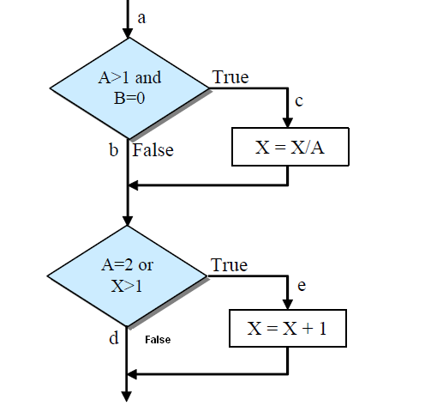
Стратегии «белого» ящика: покрытие операторов
Критерием покрытия является выполнение каждого оператора
программы, по крайней мере, один раз
Пусть А=2, В=0, Х=3
Тогда для выполнения условия покрытия операторов необходимо реализовать только один тест для реализации пути ace

Slide 29
Стратегии «белого» ящика: покрытие решений
Покрытие решений требует, чтобы каждое решение имело результатом значения истина и ложь и при этом каждый оператор выполнялся бы, по крайней мере, один раз
Покрытие решений может быть
выполнено двумя тестами, покрывающими либо пути асе и abd (А=2, В=0, Х=3 и А=3, В=1, Х=2), либо пути acd и abe (A = 3, В = 0, Х = 3 и A = 2, В = 1, Х = 1)

Slide 30
Стратегии «белого» ящика: покрытие условий
Покрытие условий требует, чтобы число тестов было достаточно для того, чтобы все возможные результаты каждого условия в решении выполнялись, по крайней мере, один раз
Программа имеет четыре условия: A > 1, B = 0, A = 2 и Х > 1
Точка а: A > 1, A ≤ 1, B = 0 и В ≠ 0
Точка b: A = 2, A ≠ 2, Х > 1 и Х ≤ 1
Тесты, удовлетворяющие критерию покрытия условий:
A = 2, B = 0, Х = 4 (путь ace)
A = 1, В = 1, Х = 1 (путь abd)

Slide 31
Стратегии «белого» ящика: комбинаторное покрытие условий
Критерием полноты тестирования является создание такого числа тестов, чтобы все возможные комбинации результатов условия в каждом решении и все точки входа выполнялись, по крайней мере, один раз
А > 1, B = 0
A > 1, В ≠ 0
A ≤ 1, В = 0
A ≤ 1, В ≠ 0
A = 2, X > 1
A = 2, X ≤ 1
А ≠ 2, Х > 1
A ≠ 2, X ≤ 1
A = 2, B = 0, X = 4 условия 1 и 5 (путь асе)
A = 2, В = 1, Х = 1 условия 2 и 6 (путь аbе)
A = 1, B = 0, Х = 2 условия 3 и 7 (путь аbd)
A = 1, B = 1, Х = 1 условия 4 и 8 (путь аbd)
Пропущен путь аcd

Slide 32
Стратегия разработки тестов
Провести анализ граничных значений
Определить правильные и неправильные классы эквивалентности для входных и выходных данных и дополнить, если это необходимо, тесты, построенные на предыдущем шаге
Для получения дополнительных тестов рекомендуется использовать метод предположения об ошибке
Проверить логику программы на полученном наборе тестов. Для этого нужно воспользоваться критерием покрытия решений, покрытия условий, либо комбинаторного покрытия условий, при необходимости подготовив недостающие тесты

Slide 33
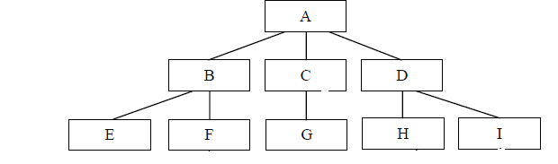
Нисходящее тестирование
Нисходящее тестирование начинается с верхнего, головного модуля программы.
Первый шаг – тестирование модуля А. Для его выполнения необходимо написать заглушки, замещающие модули В, С и D
Рекомендации по организации нисходящего тестирования:
Если в программе есть критические в каком-либо смысле части (модуль с новым алгоритмом или модуль со значительным числом предполагаемых ошибок ) то целесообразно выбирать последовательность тестирования, которая включала бы эти части как можно раньше
Модули, включающие операции ввода-вывода, также необходимо
подключать в последовательность тестирования как можно раньше

Slide 34
Нисходящее тестирование
Достоинства | Недостатки
Нисходящее тестирование
Имеет преимущества, если ошибки сосредоточены главным образом в верхней части программы | Необходимо разрабатывать заглушки, которые часто оказываются сложнее, чем кажется вначале
Представление теста облегчается после подключения функции ввода-вывода | До применения функций ввода-вывода может быть сложно интегрировать тестовые данные в заглушки
Раннее формирование структуры программы позволяет провести ее демонстрацию пользователю и служит моральным стимулом для разработчиков | Может оказаться трудным или невозможным создать тестовые условия
 | Сложнее производится оценка результатов тестирования
 | Допускается возможность формирования представления о совмещении тестирования и проектирования
 | Стимулируется незавершение тестирования некоторых классов/модулей

Slide 35
Восходящее тестирование
Достоинства | Недостатки
Восходящее тестирование
Имеет преимущества, если ошибки сконцентрированы главным образом в классе/модуле нижнего уровня | Необходимо разрабатывать автоматические модульные тесты
Легче создавать тестовые условия | Программа как единое целое не существует до тех пор, пока не добавлен последний класс/модуль
Проще оценка результатов

Slide 36
Методы тестирования
Методы «черного» ящика
Метод предположения об ошибке
Метод эквивалентного разбиения
Методы «белого» ящика
Метод покрытия операторов
Метод покрытия решений
Метод анализа граничных значений
Метод покрытия условий
Метод комбинаторного покрытия условий
Функциональные тесты
Структурные тесты

